Slide 1

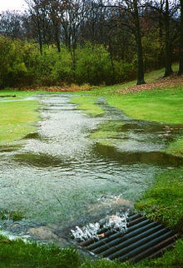
Upaya Mengurangi Genangan Air Akibat Hujan agar Meresap ke dalam Tanah
BAGUS PRIYATNO

Slide 2


Materi Pembahasan:
01
Pendahuluan
02
Faktor yang Mempengaruhi Terjadinya Genangan Air
03
Dampak adanya Genangan Air
04
Upaya Penanganan Genangan Air

Slide 3

Bagian 1
Pendahuluan

Slide 4
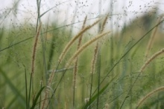


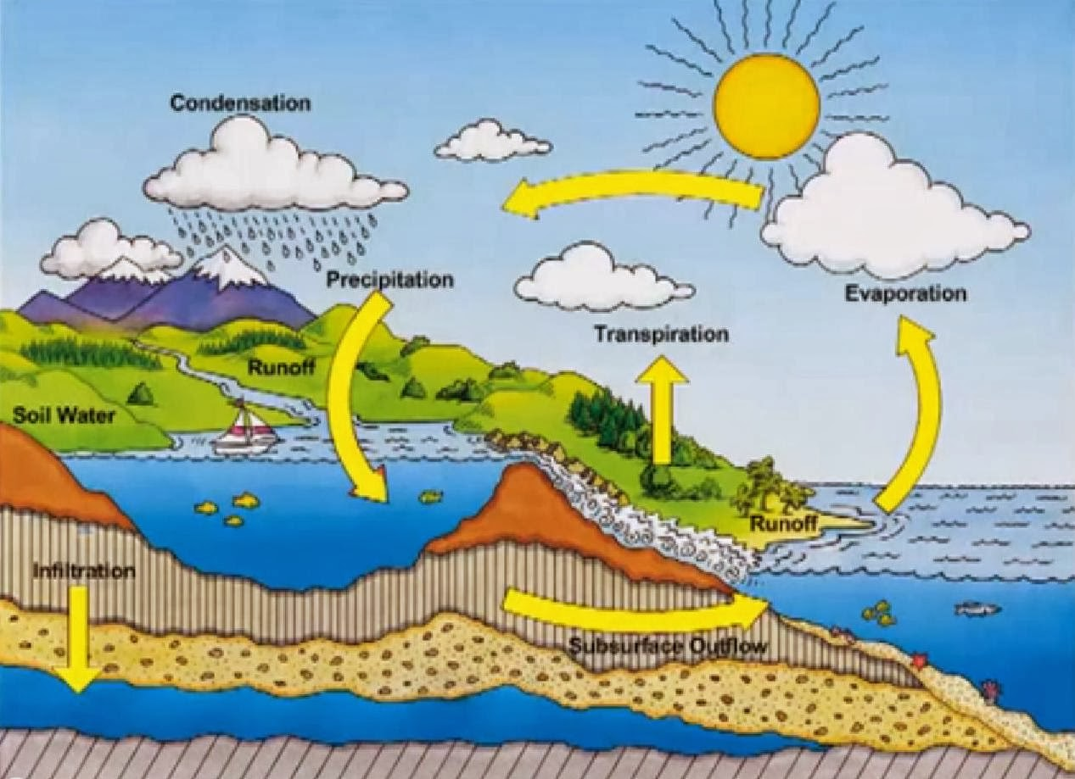
Pendahuluan
Siklus Hidrologi

Slide 5
Pendahuluan
Genangan air
adalah air yang menumpuk di atas permukaan tanah karena penuhnya kapasitas Infiltrasi tanah.
Curah Hujan
>
Kemampuan Tanah Menyerap Air
Meresap ke dalam tanah
Infiltrasi
Mengalir di saluran menuju sungai;
Menjadi aliran permukaan (surface run off);
Genangan air.
Sumber:
1. http://id.wikipedia.org/wiki/Limpasan.permukaan diakses Rabu 22 Oktober 2014

Slide 6
Pendahuluan
Pada saat hujan turun, tetesan air hujan ditangkap oleh daun dan tajuk vegetasi. ini biasa disebut simpanan intersepsi.
Jika hujan berlangsung terus menerus, air hujan yang mencapai permukaan tanah akan meresap ke dalam tanah (infiltrasi) sampai mencapai taraf dimana intensitas hujan melebihi kapasitas infiltrasi tanah.
Celah celah dan cekungan di permukaan tanah, parit dan simpanan permukaan lainnya dipenuhi air baru terjadi surface run off dan genangan air di permukaan tanah.
Sumber:
1. http://id.wikipedia.org/wiki/Limpasan.permukaan diakses Rabu 22 Oktober 2014

Slide 7
Bagian 2
Faktor yang Mempengaruhi Terjadinya Genangan Air

Slide 8
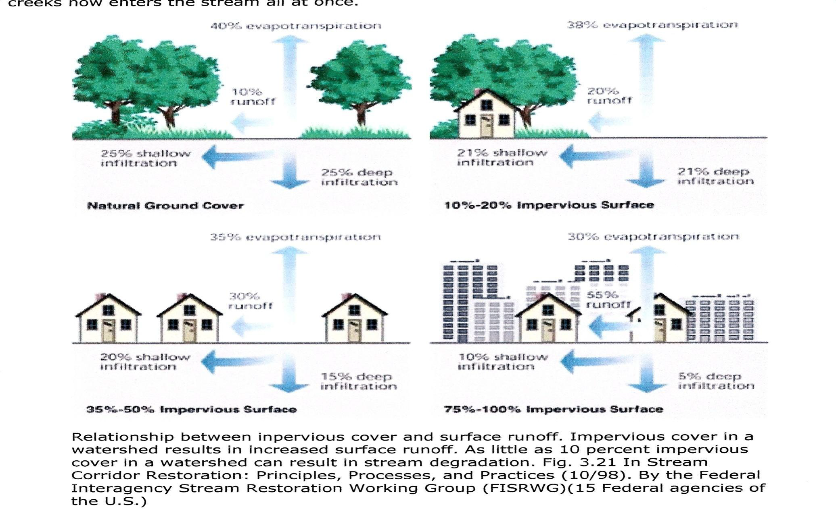
Faktor yang Mempengaruhi terjadinya Genangan Air

Slide 9
Faktor yang Mempengaruhi terjadinya Genangan Air (1 of 5)
Intensitas Curah Hujan
Mempengaruhi keberadaaan genangan air.
Intenstitas curah hujan yang tinggi turut meningkatkan jumlah air yang jatuh ke permukaan tanah. Apabila hal ini diikuti dengan daya serap tanah yang tinggi, genangan air dapat terhindarkan dan sebaliknya genangan air terjadi apabila daya resap tanah minim.
Sumber: http://inspagr.blogspot.com/2014/05/limpasan-permukaan-air-tanah-runoff.html diakses Rabu 22 Oktober 2014

Slide 10
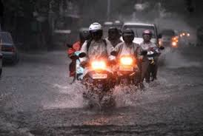
Gambar 1. Intensitas curah hujan akan menimbulkan genangan air .

Slide 11
Faktor yang Mempengaruhi terjadinya Genangan Air (2 of 5)
2. Tekstur dan Permeabilitas Tanah
Tekstur tanah adalah tingkat kehalusan tanah yang terjadi karena terdapatnya perbedaan komposisi kandungan pada tanah. Tekstur tanah sangat menentukan kualitas tanah dalam meloloskan air (permeabilitas tanah).
Sumber: http://inspagr.blogspot.com/2014/05/limpasan-permukaan-air-tanah-runoff.html diakses Rabu 22 Oktober 2014

Slide 12
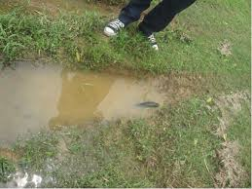
Gambar 2. Genangan air di permukaan tanah yang masih bagus tutupan lahannya.

Slide 13
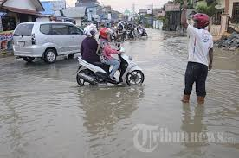
Gambar 3. Genangan air di permukaan tanah beraspal yang menimbulkan kemacetan

Slide 14
Faktor yang Mempengaruhi terjadinya Genangan Air (3 of 5)
3. Ketinggian Permukaan Tanah
Daratan dengan ketinggian lebih rendah lebih mudah mengalami genangan air, karena air yang jatuh di daratan yang lebih tinggi otomatis akan mengalir ke daerah yang lebih rendah.
Sumber: http://inspagr.blogspot.com/2014/05/limpasan-permukaan-air-tanah-runoff.html diakses Rabu 22 Oktober 2014

Slide 15
Faktor yang Mempengaruhi terjadinya Genangan Air (4 of 5)
4. Vegetasi Lahan
Vegetasi lahan dimaksudkan hasil pengaturan aktivitas dan perlakuan manusia yang dilakukan pada lahan tertentu. Lahan yang dikhususkan sebagai daerah resapan air akan dibuat sedemikian rupa sehingga mampu menyerap air dan mengatasi genangan.
Sumber: http://inspagr.blogspot.com/2014/05/limpasan-permukaan-air-tanah-runoff.html diakses Rabu 22 Oktober 2014

Slide 16
Faktor yang Mempengaruhi terjadinya Genangan Air (5 of 5)
5. Saluran Drainase
Saluran drainase yang tidak berfungsi sebagaimana mestinya.
Saluran drainase yang tersumbat sampah maupun mengalami sendimentasi mengurangi debit air yang dapat ditampung dan dialirkan sehingga berpotensi menyebabkan genangan air.
Sumber: http://inspagr.blogspot.com/2014/05/limpasan-permukaan-air-tanah-runoff.html diakses Rabu 22 Oktober 2014

Slide 17
Bagian 3
Dampak adanya Genangan Air

Slide 18
Dampak Adanya Genangan Air
Menimbulkan Kemacetan Lalu Lintas
Menimbulkan Wabah Penyakit
Genangan air di ruas jalan menyebabkan berkurangnya luas jalan yang dapat dilalui oleh kendaraan.
Kerusakan jalan karena berpotensi membentuk lubang atau cekungan yang membuat jalan tidak rata sehingga rawan kecelakaan.
Genangan air yang dibiarkan tanpa penanganan tertentu akan menimbulkan wabah penyakit karena air yang tergenang kotor sehingga menjadi sarang mikoba, penyebab penyakit kolera, demam berdarah, malaria dan lain sebagainya.
Sumber: http://one-geo.blogspot.com/2011/01/limpasan-permukaan-runoff.html diakses Rabu 22 Oktober 2014

Slide 19
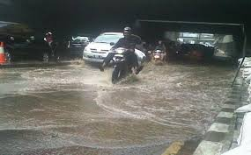
Gambar 4. Genangan air di permukaan tanah beraspal yang menimbulkan kerusakan yang menyebabkan kemacetan jalan

Slide 20
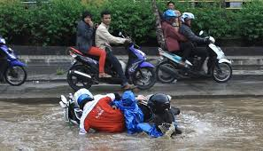
Gambar 5. Genangan air di permukaan tanah beraspal yang menimbulkan kerusakan dapat menimbulkan kecelakaan.

Slide 21
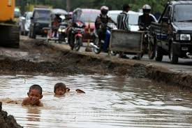
Gambar 6. Genangan air rentan mengandung bakteri yang dapat menimbulkan penyakit.

Slide 22
Bagian 4
Upaya Penanganan Genangan Air

Slide 23
Upaya Penanganan Genangan Air
Genangan Air
Dampak
Upaya penanggulangan
Sanitasi
Membuat Sumur Resapan (Lubang Resapan Biopori)
Optimalisasi Saluran Drainase
Pengembangan Ruang Terbuka Hijau

Slide 24
Upaya Penanganan Genangan Air
1. Sanitasi
Merupakan perilaku pembudayaan hidup bersih dengan maksud mencegah manusia bersentuhan langsung dengan kotoran dan bahan buangan berbahaya lainnya dengan tujuan menjaga dan meningkatkan kesehatan manusia.
2. Lubang Sumur Resapan Biopori
Lubang Resapan Biopori adalah lubang silindris yang dibuat secara vertikal ke dalam tanah dengan diameter 10 cm dan kedalaman sekitar 100 cm atau dalam kasus tanah dengan permukaan air dangkal, tidak sampai melebihi kedalaman muka air tanah.

Slide 25
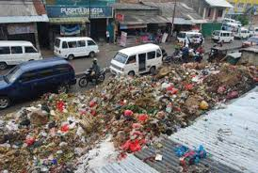
Gambar 7. Sanitasi yang buruk dapat berakibat kepada timbulnya genangan air.

Slide 26
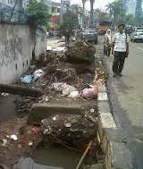
Gambar 8 Saluran drainase yang tidak berfungsi optimal akan mengurangi penampungan debit air.

Slide 27
Upaya Penanganan Genangan Air
3. Optimalisasi Fungsi Saluran Drainase
Saluran drainase hendaknya dibuat dengan ukuran yang tepat sehingga mampu menampung debit ait yang masuk dan terhindar dari penyumbatan sampah maupun sedimentasi.
4. Pengembangan Ruang Terbuka Hijau
Penghijauan dan penanaman vegetasi-vegetasi tertentu sangatlah diperlukan dalam memperbaiki tekstur tanah agar memiliki permeabilitas yang baik.

Slide 28
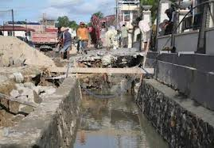
Gambar 9 Optimalisasi saluran drainase agar dapat menampung debit air.

Slide 29
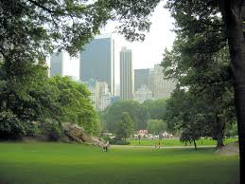
Gambar 10 Optimalisasi Ruang Terbuka Hijau akan membuat air cepat meresap ke tanah terutama di daerah perkotaan.

Slide 30

Terima kasih

